Slide 1
الحــديــــــــد
Iron
www.themegallery.com

Slide 2
الحــديـــــــد Iron
تبلغ كميته في الجسم حوالي 3-5 جم
تختلف هذه الكمية طبقاً للعمر والجنس وحجم الجسم والحالة التغذوية له وصحة الجسم والكمية المخزنة من في الجسم
الوظائف :
1ـ حمل الأوكسجين وثاني أوكسيد
2ـ تكوين الدم Blood formation
ـ وظائف أخرى
1- تحول البيتاكاروتين إلى فيتامين أ
Synthesis of purines 2- تصنيع البيورين
Removal of lipid from blood 3- إزالة اللبيدات من الدم
Collagen synthesis 4- تصنيع الكولاجين
Antibody production 5- إنتاج الأجسام المضادة
Detoxification of drugs in the liver 6- إزالة سمية العقاقير في الكبد

Slide 3
توزيع الحـديـد في الجسم
ــــــــــــــــــــــــــــــــــــــــــــــــــــــــــــــــــــــــــــــــــــــــــــــــــــــــــــــــــــــــــــ
% للحديد الكمية التقريبية ( ملجم )
ــــــــــــــــــــــــــــــــــــــــــــــــــــــ
الذكور الإناث
ـــــــــــــــــــــــــــــــــــــــــــــــــــــــــــــــــــــــــــــــــــــــــــــــــــــــــــــــــــــــــــــــــــــــــــــــــــــــــــــــــــــــــــــــــــــــ
الهيموجلوبين Hemoglobin 60- 75 2100 1750
الميوجلوبين Myoglobin 3 100 100
الحديد المخزن storage iron صفر- 30 1000 400
حديد الأنسجة ( إنزيمات ) Tissue iron 5- 15 350 300
الحديد الناقل ( ترانسفرين) (Transferrin) 1 4 4
فيراتين السيرم serum ferritin 1 3,. 1,.
ـــــــــــــــــــــــــــــــــــــــــ
الكمية الكلية 3554,3 2554,1

Slide 4

مصادر الحديد في الأغذية وامتصاصه
*يوجد في الأغذية على شكل مؤكسد ( حديديك Fe+++) بصورة رئيسة كما يوجد في عدد قليل منها على شكله المختزل ( حديدوز )
*توجد نصف الكمية في اللحوم في الهيموجلوبين (حديد الهيم) heme iron
*الحديد الآخر في الأغذية الحديد غير الهيمي nonheme iron
الكبد والكلى والأغذية البحرية وصفار البيض من أغنى المصادر بالحديد
*امتصاص الحديد :
ـ انفصاله عن أي مواد عضوية مثل البروتين
ـ تحوله من حديديك إلى حديدوز ( حمض Hcl وفيتامين ج )

Slide 5
العوامل المؤثرة على امتصاص الحديد
1. حاجة الجسم للحديد Body’s need for iron
2. الشكل الذي يتواجد عليه الحديد form of iron
3. مكونات الوجبة composition of the meal
4. الألياف في الوجبة fiber in the meal
5. حجم الجرعة Size of dose
6. عوامل أخرى (التانين) tannins
Notes:
Content Layouts

Slide 6
المتناولات المرجعية التغذوية للحديد
المتناولات المرجعية التغذوية للحديد:
- الذكور البالغين: 10 ملجم
- الإناث البالغات: 15 ملجم
- الحوامل: 30 ملجم
نقص الحديد في الجسم : فقر الدم (إنخفاض الهيموجلوبين)
Anemia

Slide 7
اليـــــود Iodine
*كميته قليلة في الجسم ( 15-23 ملجم )
تتركز 75 % من هذه الكمية في الغدة الدرقية (تصنيع هرمون ثيروكسين Thyroxin)
الوظائف :
1ـ التحكم في النمو والتكوين ( كجزء من هرمون الثيروكسين)
2ـ تصنيع البروتين
3ـ امتصاص الكربوهيدرات من الأمعاء

Slide 8

المصادر الغذائية لليــود
* الأغذية البحرية من أغنى المصادر باليود ويفضل الإعتماد على ملح الطعام المدعم باليود Iodized salt في المناطق الداخلية وذات الترب الفقيرة باليود وايضاً في المناطق التي تؤكل فيها الأغذية البحرية على فترات متباعدة .
* المتناولات المرجعية التغذوية لليود:
- البالغين ذكور وإناث: 150 ميكروجرام
- الحوامل: 175 ميكروجرام
- المرضعات: 200 ميكروجرام

Slide 9

نقص اليـــود
تضخم الغدة الدرقيةGoiter
1
2
Cretinism
Myxedema
3
4
تأثر نشاط الغدة الدرقية Hypo or Hyperthyroidism

Slide 10
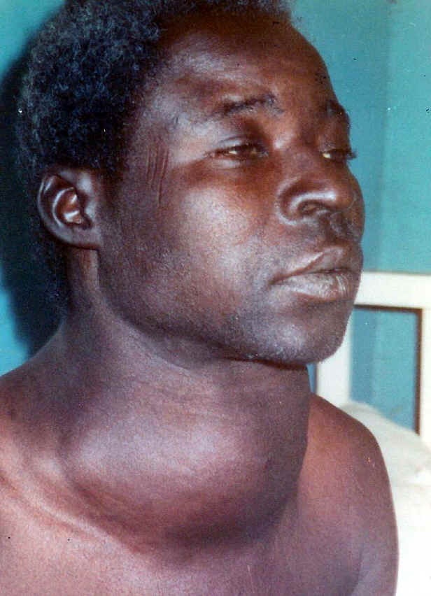
تضخم الغدة الدرقية الناشئ عن نقص اليود Goiter

Slide 11



الزنـــــــك Zinc
*يحتوي جسم الإنسان على 2- 2,5 جرام من الزنك
* عرفت أهميته للإنسان في عام 1961 م حيث لوحظ في بعض مناطق العالم (مصر وإيران) بطء النمو وتأخر البلوغ وظهور الأعضاء الجنسية في المناطق التي تفتقر وجباتها للزنك (قلة تناول البروتين الحيواني)

Slide 12
وظائف الزنـــــك
الزنك ضروري لعمل أو تركيب أكثر من 100 أنزيم تساهم في هضم وتمثيل الغذاء ومن التفاعلات المهمة التي يدخل فيها الزنك :
ـ التوازن الحامضي والقاعدي والتنفس carbonic anhydrase
ـ هضم البروتين Carboxypeptidase
ـ العظام والقلب والكلى alkaline phosphatase
ـ أكسدة وإبطال سمية الكحول في الجسم alcohol dehydrogenase
ـ تصنيع الDNA وال RNA DNA and RNA polymerase
ـ تصنيع الكولاجين collagen synthesis
ـ النضوج الجنسي sexual maturity

Slide 13
أعراض نقص الزنك
* بطء النمو أو توقفه التام ( التقزم ) Dwarf
تأخر البلوغ الجنسي وتأخر ظهور الصفات الجنسية
بطء التئام الجروح
ضعف الشهية والتذوق وحاسة الشم

Slide 14
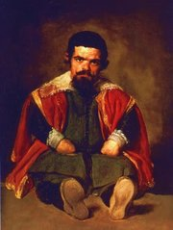
نقص الزنك
التقزم dwarf

Slide 15
المصادر الغذائية والمتناولات التغذوية المرجعية للزنــــــــك
*المصادر الغذائية :
أفضلها الأغذية البحرية واللحوم الحمراء والكبد وصفار البيض والكلى
* المتناولات التغذوية المرجعية:
- البالغين ذكور: 15 ملجم
- البالغات إناث: 12 ملجم
- الحوامل: 15 ملجم
- المرضعات
-- أول ست شهور: 19 ملجم
-- ثاني ست شهور: 16 ملجم

Slide 16
النحـــاس Copper
يعد النحاس جزءاً من تركيب العديد من الأنزيمات ويقوم بالوظائف التالية :
1 ـ يمنع فقر الدم وذلك كما يلي :
أ. يساعد على امتصاص الحديد
ب. يساعد على تصنيع الهيموجلوبين
2- ضروري لتصنيع الفسفولبيد الضرورية لتصنيع مادة الميلين Myelin
3- جزء من انزيم التنفس (سيتوكروم) cytochrome oxidase الضروري لإنتاج الطاقة
المحافظة على تصنيع بروتين Elastin المكون لجدار الشرايين
4-جزء من الأنزيم Tyrosinase الضروري لتحويل التيروسين إلى صبغة الميلانين Melanin

Slide 17
المصادر الغذائية وسمية النحاس
* المصادر الغذائية :
أغنى المصادر الكبد والأغذية البحرية والمكسرات والكوكا والكرز والمشروم والحبوب الكاملة
* السمية Toxicity:
مرض ويلسون Wilson’s diseaseوهو من الأمراض الوراثية
*أعراض النقص:
نادرة في الإنسان

Slide 18
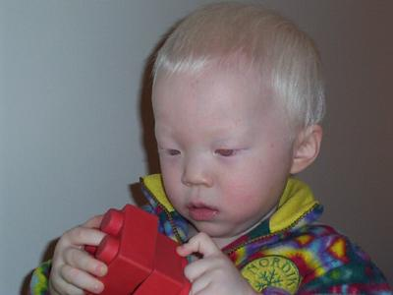
تابع النحاس

Slide 19
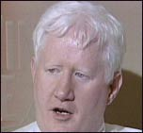
تابع النحاس

Slide 20
السلينيوم Selenium
*عرفت أهميته كعنصر أساسي للإنسان عام 1957 م حيث يعمل كمضاد للأكسدة في الجسم إذ يدخل في تركيب الأنزيم Glutathione Peroxidase الذي يعمل على إزالة فوق أوكسيد الهيدروجين ويقي من تأكسد الدهون في الجسم
* المصادر الغذائية : أهمها الحبوب والحليب والبيض
*المتناولات المرجعية التغذوية :
ـ البالغين
-- إناث: 55 ميكروجرام
-- ذكور: 70 ميكروجرام

Slide 21
الكروم Chromium
عرفت أهميته للإنسان عام 1966 م
يلعب دوراً حيوياً في تحمل الجلوكوز (جزء من عامل تحمل الجلوكوز) Glucose -tolerance Factorالضروري للإستفادة المثلى من الجلوكوز في الجسم .
يعتقد أن الكروم يساعد على ارتباط الأنسولين بالخلية وهذا يساعد بدوره على حصولها على الجلوكوز
أعراض النقص :
زيادة الإصابة بمرض السكري Diabetes وانخفاض مخزون الجسم من الجليكوجين وبطء النمو واختلال أيض الأحماض الأمينية وتدهور الشرايين
*المصادر الغذائية: الخضروات والحبوب الكاملة والفواكه واللحوم والجبن .

Slide 22
شكرا
www.themegallery.com

